Slide 1
数字图像处理大作业 运动员行为识别
陆徐东 方天宬
2021年12月

Slide 2
主要流程
项目简介与意义
研究方法
实验结果
特色与创新
总结与展望

Slide 3
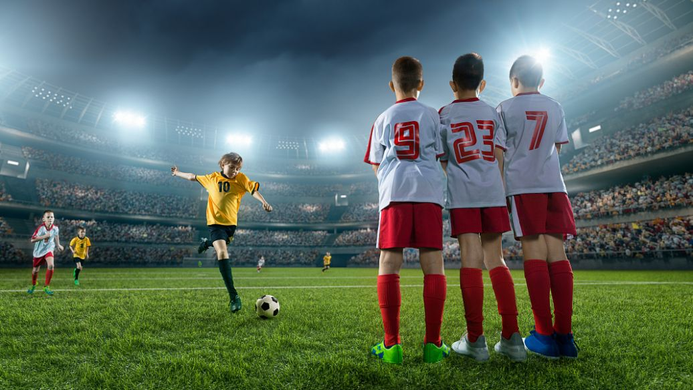
项目简介与意义
足球运动场地范围广，比赛持续时间长，足球运动技巧复杂，战术繁多，观众和裁判难以在较短时间内完成对一场比赛中所有运动员的技术和战术的观察。
作为现代计算机技术与体育运动相结合的产物，利用深度神经网络进行运动员行为识别，结合人类监督修正，可以更高效地完成对一场比赛中所有运动员位置和技巧战术分析，以达到对运动员足球技巧和足球战术的更好的分析，对足球运动员的后续学习和足球运动的持续发展有深远的意义和价值。

Slide 4

项目简介与意义
目前少有对足球运动员姿态与动作估计的开源方案，大部分的方案是基于企业的闭源项目，并且需要大量的人力修正。
网站开源的大部分动作与姿态估计项目都是基于单帧不连续图片，没有连续的时序信息。
开源的人类跟踪项目也很少能够支持姿态或动作估计；支持人类姿态估计与追踪的项目，大多也不支持类似足球运动的大场地多人追踪估计，实际产生效果也不尽人意。
目前几乎没用直接针对足球运动单人时序标注的开源数据集，相关开源数据集也存在视频角度不合适，视频分辨率过低等问题。找到合适的数据集构建神经网络有很大的难度。
由于足球比赛相机拍摄角度的不确定性，足球运动员的动作估计和行为追踪需要进行大量的坐标和视角变换。由于相机拍摄角度随机性强，需要考虑的变换情况非常复杂，目前少有针对足球场地坐标变换的成熟解决方案，大部分基于神经网络的坐标变换方案都不能达到好的效果，神经网络方案对于一些特殊的角度甚至会出现很差的变换效果。

Slide 5
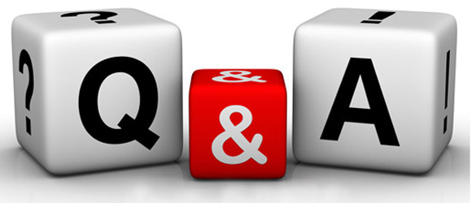
项目简介与意义
我们的特色有：
从现有的各类姿态估计和人类追踪方案出发，将姿态估计与人类追踪结合起来；
得到人的每个身体部分的姿态估计，通过自然语言处理方案得出高级技术与战术的预测参考，通过后期调整得到准确结果；
利用神经网络与人类监督标注结合的方案进行足球场场地坐标变换，得出足球运动员在较好观测视角下的准确位置；
采取简单GUI方式设计，大部分神经网络在服务器端运行，对实际运行可执行文件的电脑配置要求较低。

Slide 6
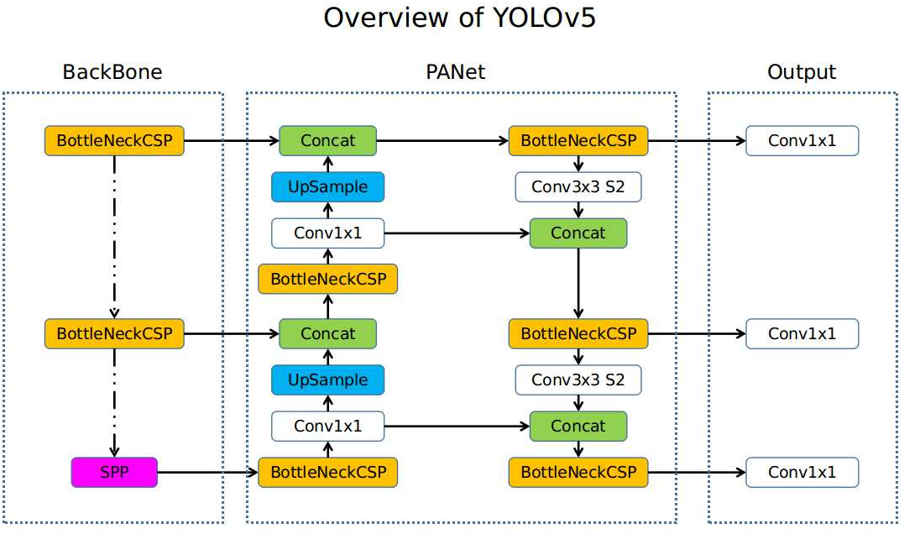
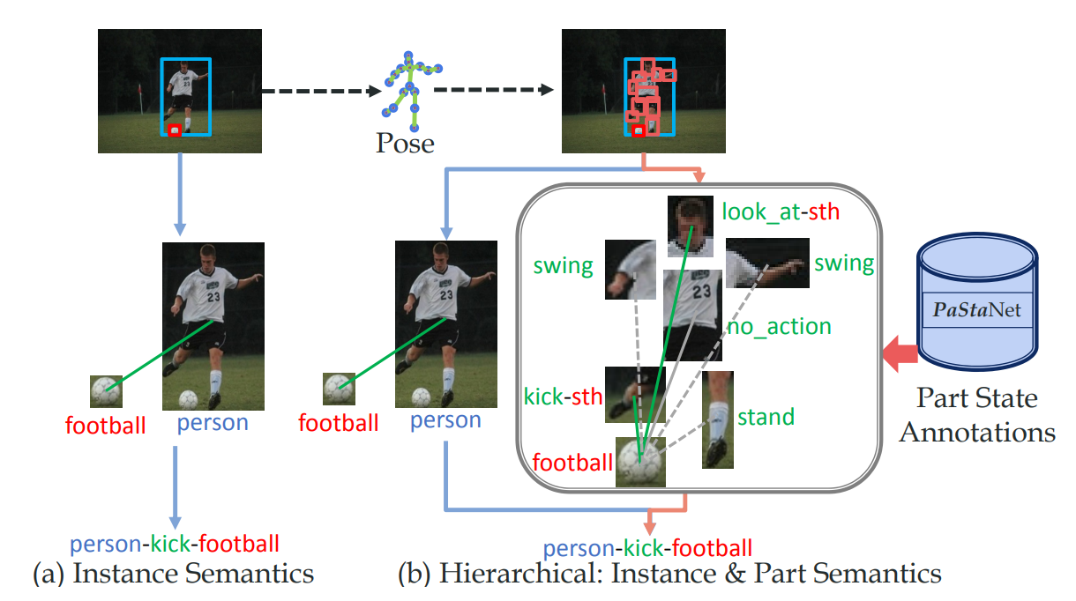
研究方法
Network Introduction
Yolo V5
PaStaNet

Slide 7
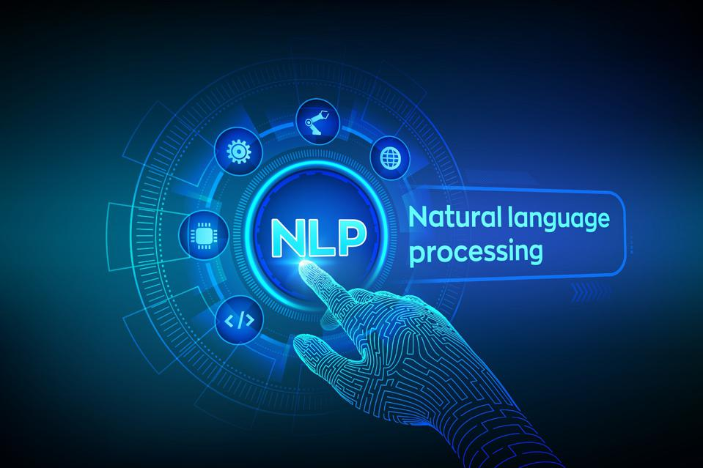
研究方法
NLP Pipeline
PaSta
Action
Vector1
Word2
Vec
Cosine
Distance
Vector2
Semantic
Query
Output
Query

Slide 8

研究方法
Network Pipeline
2D-pose
mapping
Yolo
V5
Human-tracking
Pasta Net
Super
vision
Football Player Action System
K-means
Clustering
Sports Field
Registration
+
High-Level Action
NLP
Google-model
Cosine Distance Computation

Slide 9
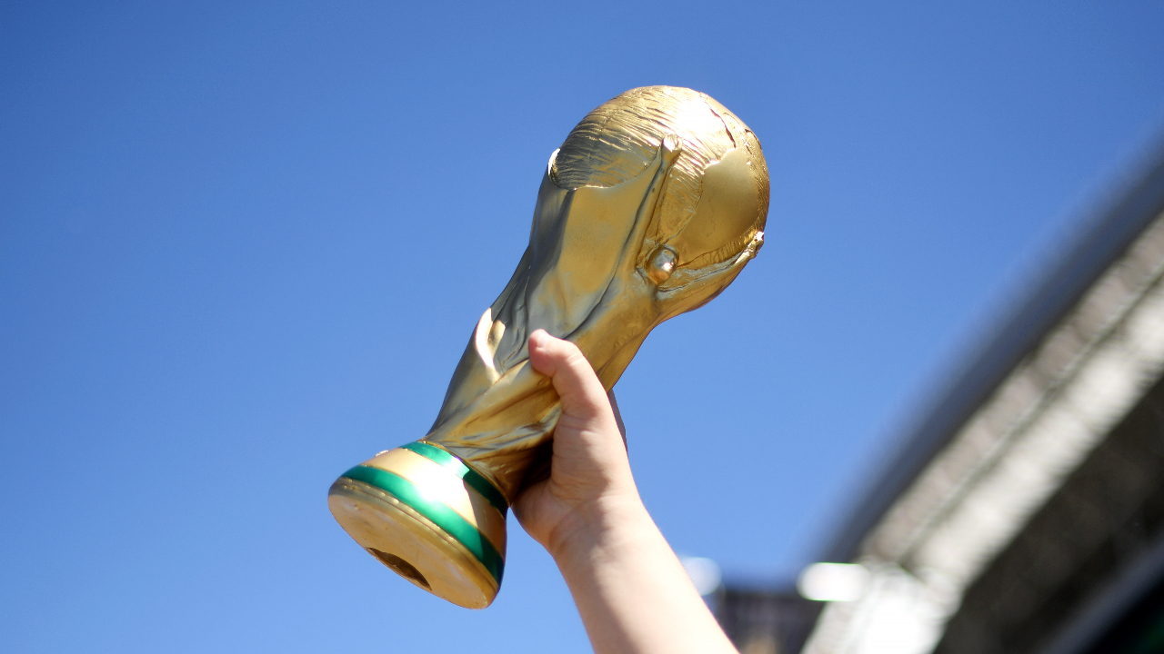
研究方法
System Pipeline
Monocular Camera
Video
Output
File
Sports Field
Transformation
Network
bad
effect
Human
Adjustments
Human
Annotation
good
video regeneration
PastaNet
Yolov5
Merge and
Cluster
NLP
Network

Slide 10
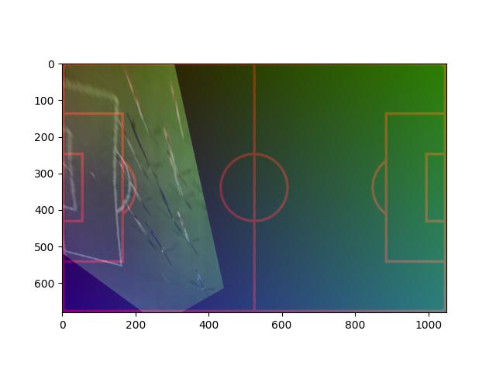
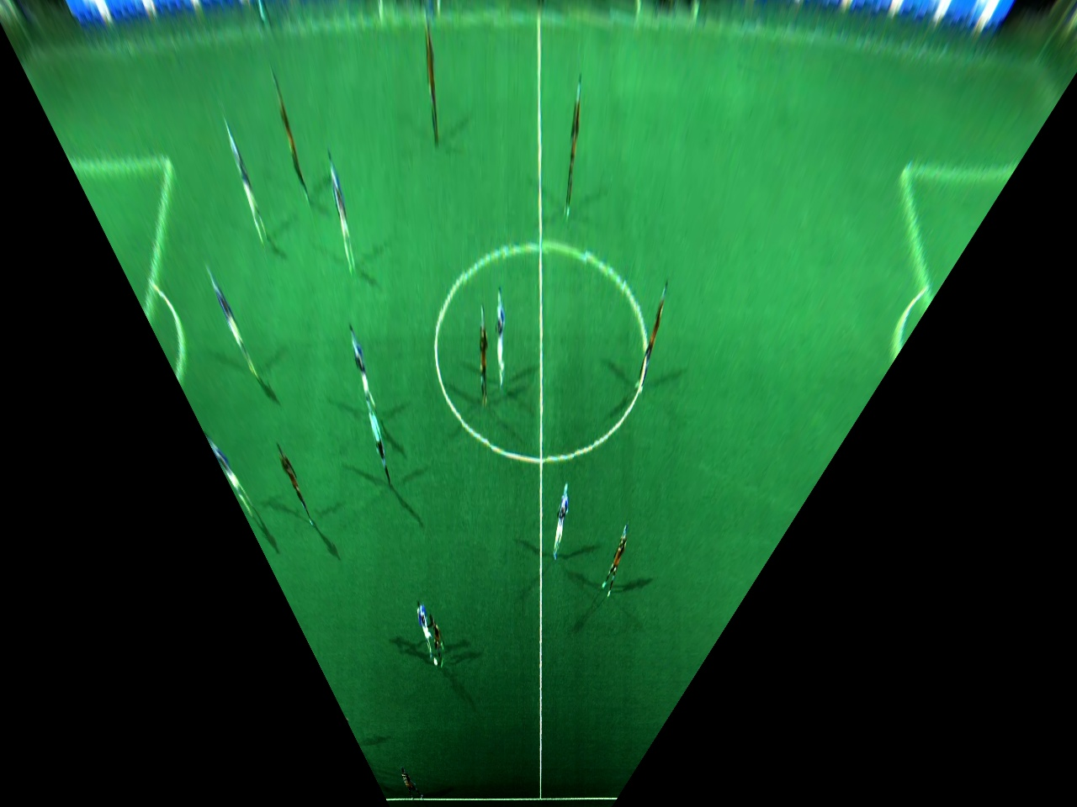
研究方法
Sportified Transformation
Network Transformation
Human Transformation

Slide 11
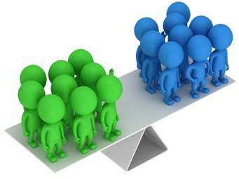
研究方法
Clustering Algorithm

Slide 12
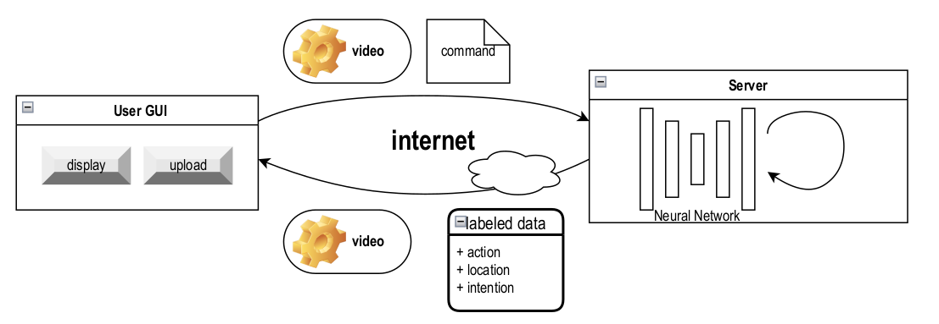

研究方法
GUI Pipeline

Slide 13
用户界面开发
基于TCP的应用层文件传输协议
1. 在socker接通后传输greeting信息
2. 首部传输文件名、数据总长
3. 采用信号量机制更新文件传输进度
实时信息传输和远程指令执行系统
1. 基于QTcpSocket派生出Connection类实现文本传输
2. 文本信息用[INSTRUCTION]或[INFORMATION]的首部来标明是否为指令或者消息
3. 对于[INSTRUCTION]，系统实时监听cmd的输出，只要一有新输出，立马送入Connection

Slide 14
用户界面开发
基于QMultiMedia的视频播放界面
1. 功能丰富，支持倍速播放、多球队播放、逐帧暂停
2. 运行稳定，多次暂停、多次拖动均不会影响播放
基于QJson的运动员标定数据的读取和修改
1. 根据暂停的位置读取json中该帧的运动员动作信息
2. 用户可以更改运动员信息，支持回写
我们采用服务端-客户端分离设计的优势
1. 方便系统后续部署在云上
2. 方便多用户共同分享计算资源
3. 方便用户跨平台使用Linux开发环境

Slide 15
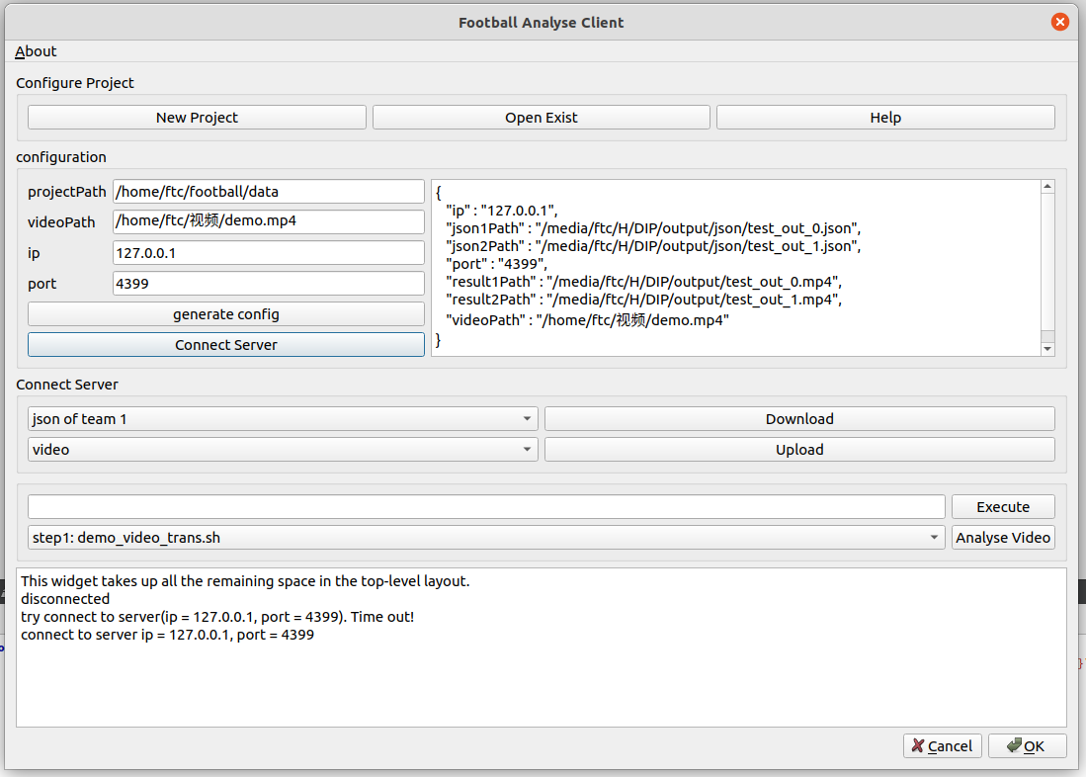
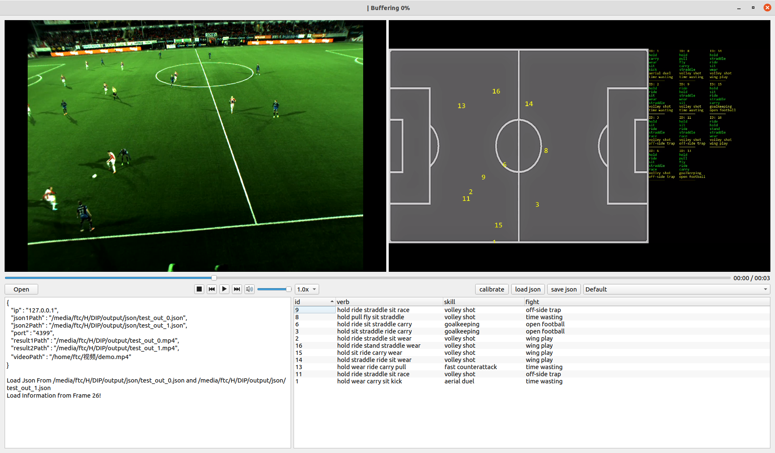
GUI效果展示
GUI的全部界面如下图所示。为了方便展示，本小组制作了GUI的使用演示视频，具体参考页脚链接：
https://drive.google.com/file/d/1dGeMurWfPpnK1q8P-JflWkrjVx74ijDJ/view?usp=sharing

Slide 16


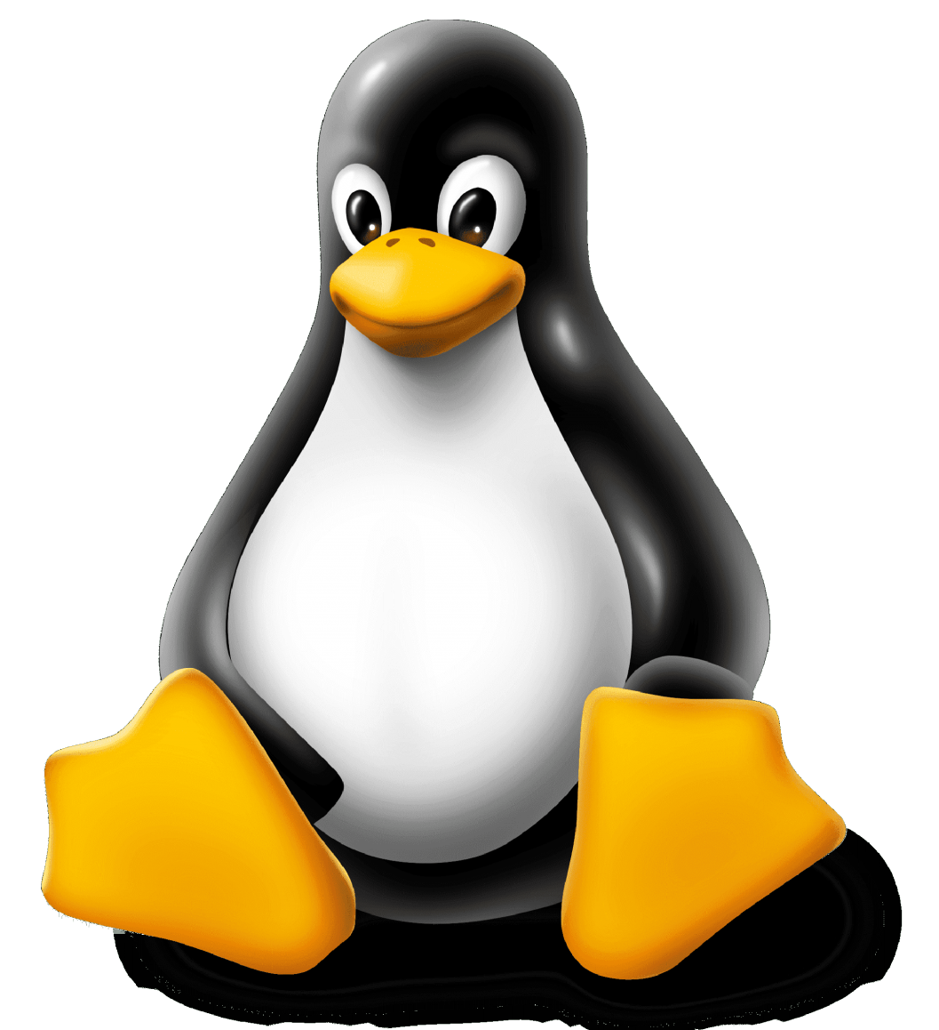



docker环境配置与交付
神经网络和服务端被配置到docker中，Windows用户只需打开docker运行特定脚本就可启动服务器进行分析
CUDA 10.2 & NVIDIA 20 Series
Python3.7 with PyTorch 1.10
Qt 6

Slide 17
总结与展望
总结：
小组从现有的各类姿态估计和人类追踪方案出发，提出了一种球员位置、动作和战术的识别系统。
小组基于自然语言处理方案得出高级技术与战术的预测参考，通过后期调整得到准确结果。神经网络给出参考结果可以展示给教练，辅助人的后期判断。
小组利用神经网络与人类监督标注结合的方案进行足球场场地坐标变换，得出足球运动员在较好观测视角下的准确位置。
小组采取简明的GUI设计思路，大部分神经网络在服务器端运行，对实际运行可执行文件的电脑配置要求较低。GUI设计合理，界面清晰易懂，方便用户操作、计算资源分配和后续功能扩展。·

Slide 18
总结与展望
展望：
1. 由于Yolo自身的局限性，网络对人的追踪仍然不稳定，会出现一些“闪现”的情况。小组成员在未来的工作中应当更好地解决闪现的问题。
2. 目前，足球运动员的高级战术和技术估计缺少完善的解决方案，小组暂时采用了自然语言处理的方案，但是效果不是很好，仍然需要大量的人力标注。在未来的工作中小组成员应当继续寻找或开发一套更加完善的足球运动员姿态估计方案。
3. 虽然小组成员在项目的完成过程中实现了Windows端的可执行文件，但是由于部分网络只能运行在Linux环境下，可执行文件不能完全独立于Linux系统存在，只能配置到docker中。小组成员在未来的工作中应当更好地提升项目的可移植性。
4. 在项目进展的过程中，小组成员曾尝试预测人的速度和移动距离，实现了相关代码，但发现检测并不是非常准确。在今后的工作中，小组应当加强神经网络位置识别准确率。

Slide 19
谢谢观看

